Slide 1
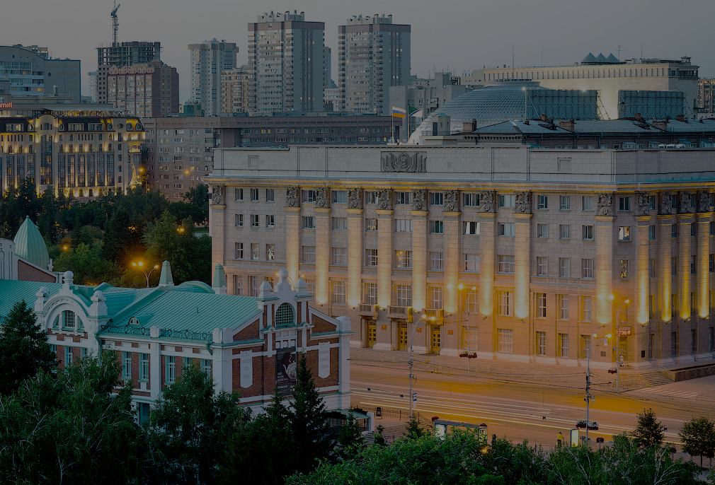


О результатах социально-психологического тестирования, проведенного в 2022/2023 учебном году
Тепанова Ольга Сергеевна
консультант отдела воспитательной работы и дополнительного образования управления общего и дополнительного образования мэрии города Новосибирска

Slide 2
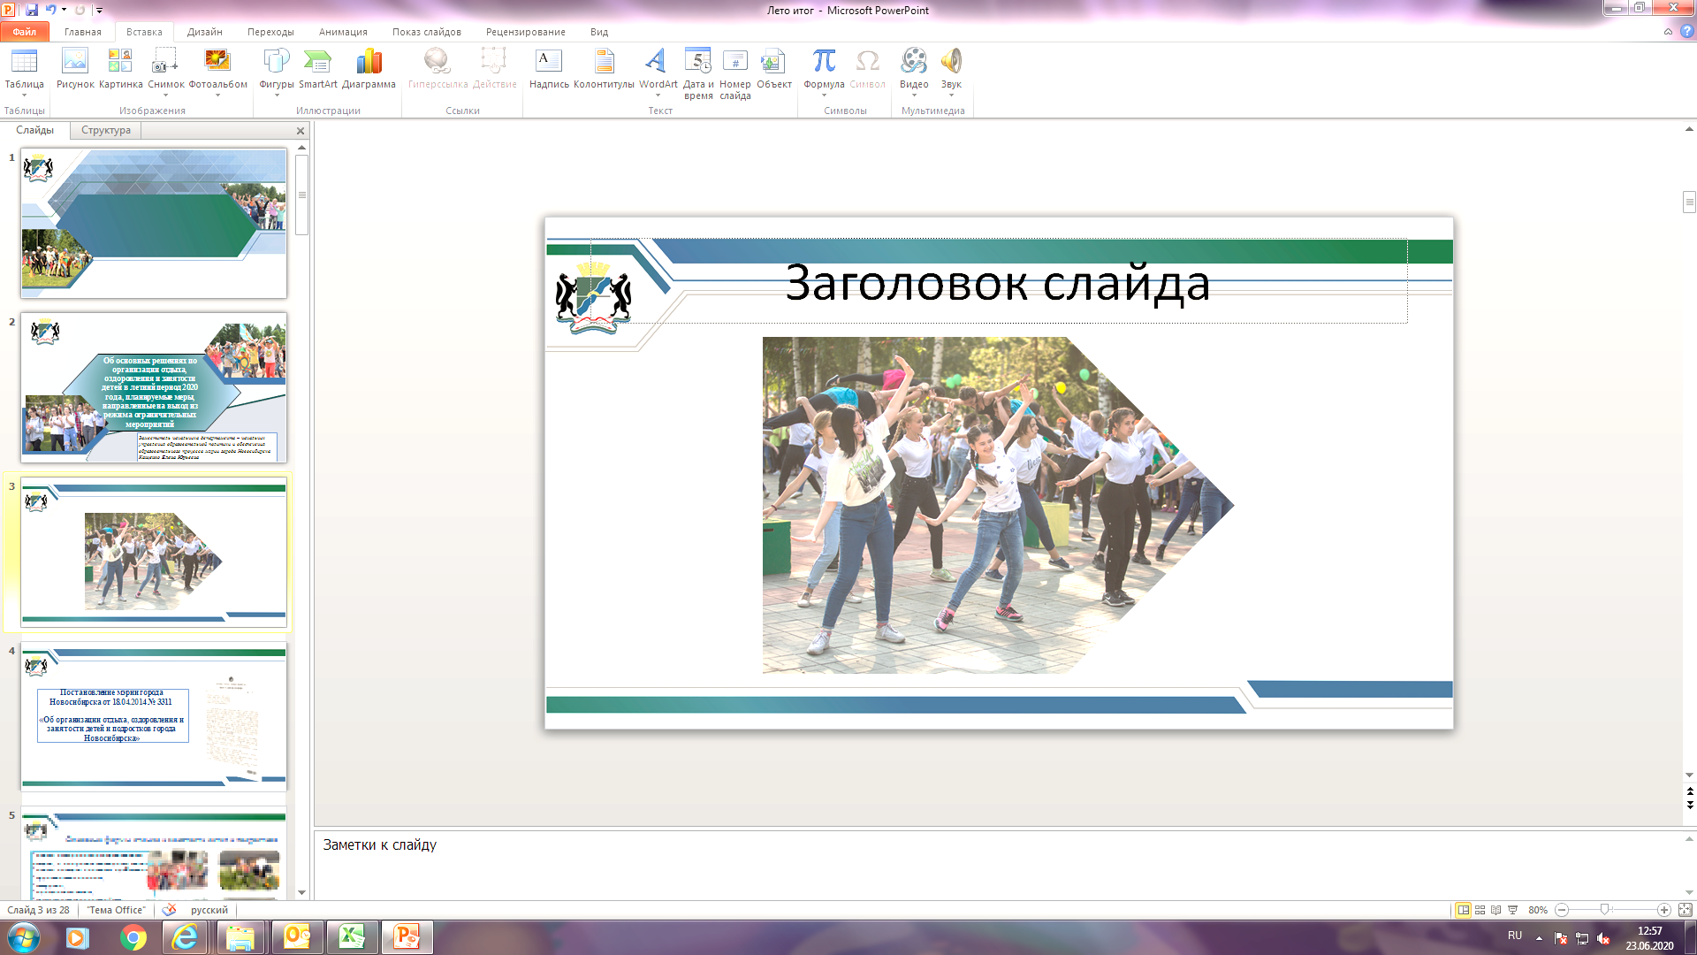

НОРМАТИВНО – ПРАВОВЫЕ ДОКУМЕНТЫ
- Федеральный закон от 29 декабря 2012 года № 273 - ФЗ «Об образовании в Российской Федерации»
- Федеральный закон от 8 января 1998 года №3-ФЗ «О наркотических средствах и психотропных веществах»
- Приказ Министерства просвещения Российской Федерации от 20.02.2021 № 59 «Об утверждении Порядка проведения социально-психологического тестирования лиц, обучающихся в общеобразовательных организациях и профессиональных образовательных организациях»
- Федеральный закон от 7 июня 2013 года №120 - ФЗ «О внесении изменений в отдельные законодательные акты Российской Федерации по вопросам профилактики незаконного потребления наркотических средств и психотропных веществ»
- Федеральный закон от 24 июня 1999 года № 120 - ФЗ «Об основах системы профилактики безнадзорности и правонарушений несовершеннолетних» (с изменениями и дополнениями

Slide 3




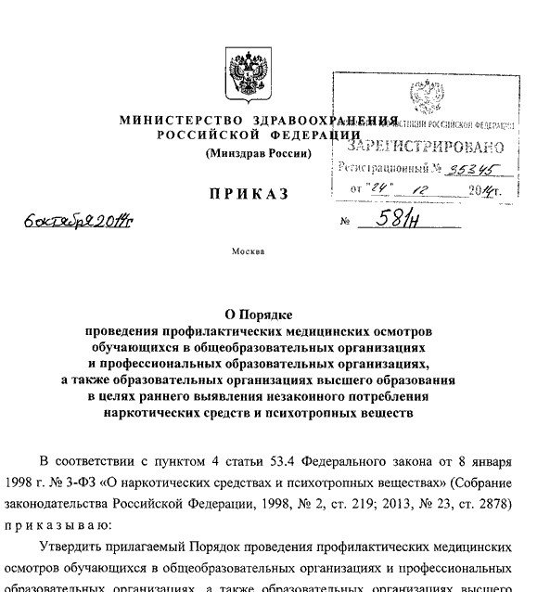
Федеральный закон от 08.01.1998 № 3 – ФЗ
«О наркотических средствах и психотропных веществах»
(статья 53.4)
ПРОФИЛАКТИЧЕСКИЕ МЕДИЦИНСКИЕ ОСМОТРЫ

Slide 4
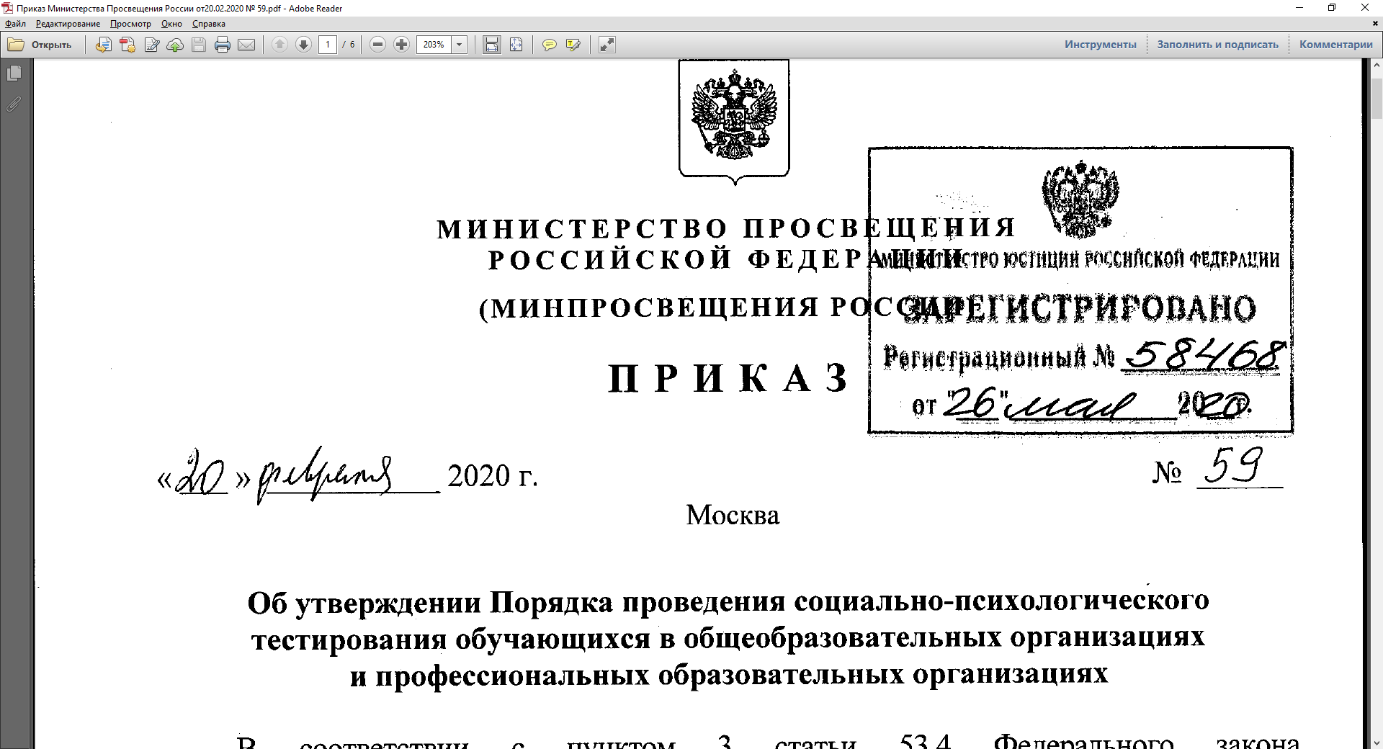
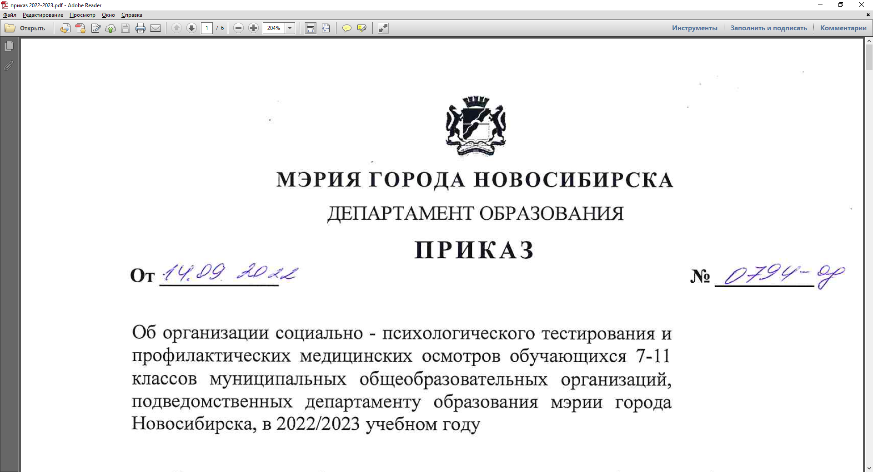
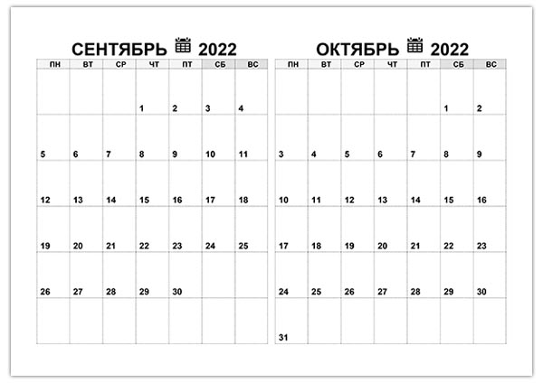


СОЦИАЛЬНО-ПСИХОЛОГИЧЕСКОЕ ТЕСТИРОВАНИЕ
15.10.2022
15.09.2022

Slide 5
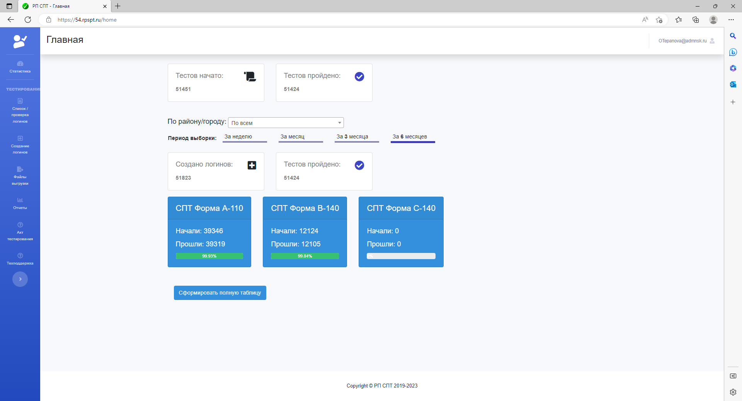
СОЦИАЛЬНО-ПСИХОЛОГИЧЕСКОЕ ТЕСТИРОВАНИЕ
Российская платформа социально-психологического тестирования
ПРОДЛЕНО ДО 15.11.2022

Slide 6
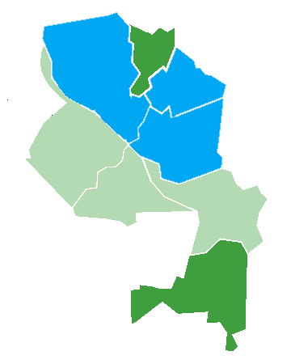




Калининский
Центральный
округ
190
город Новосибирск
Дзержинский
Образовательных
организаций
Октябрьский
Ленинский
Кировский
Первомайский
- от 95 %
- от 91 % до 94 %
- от 85 % до 90 %
- от 80 % до 84 %
- от 50 % до 60 %
68525
61386
Советский
60491
Всего обучающихся
Получено согласий
Прошли тестирование

Slide 7






3082
ОБУЧАЮЩИХСЯ
2021г
ГРУППЫ
ПОВЫШЕННОГО ВНИМАНИЯ
СУИЦИДАЛЬНЫЙ РИСК
2349
ОБУЧАЮЩИХСЯ
2020г
3027
ОБУЧАЮЩИХСЯ
2022г
ЯВНЫЙ РИСК
ЛАТЕНТНЫЙ РИСК
612
8160
ОБУЧАЮЩИХСЯ
2022г
ОБУЧАЮЩИХСЯ
2022г
182
2623
ОБУЧАЮЩИХСЯ
2021г
ОБУЧАЮЩИХСЯ
2021г
113
2695
ОБУЧАЮЩИХСЯ
2020г
ОБУЧАЮЩИХСЯ
2020г
119
1474
ОБУЧАЮЩИХСЯ
2019г
ОБУЧАЮЩИХСЯ
2019г

Slide 8


СОЦИАЛЬНО - ПСИХОЛОГИЧЕСКОЕ ТЕСТИРОВАНИЕ неотъемлемый элемент плана воспитательной работы
Позволяет осуществлять адресную, своевременную и качественную профилактику
Выявление факторов, провоцирующих вовлечение в зависимое поведение
Мотивирование обучающихся на самоисследование и саморазвитие
Информационно-просветительская (профилактическая работа)
Психолого-педагогическая помощь и сопровождение
Коррекционная работа на индивидуальном и групповом уровне

Slide 9

ЕМ СПТ: перечень исследуемых показателей
ИНТЕГРАТИВНАЯ ШКАЛА
ИНТЕГРАТИВНАЯ ШКАЛА
Факторы риска – социально-психологические условия, повышающие угрозу вероятности вовлечения в зависимое поведение
Факторы защиты – обстоятельства, повышающие социально-психологическую устойчивость к воздействию факторов риска
СУБШКАЛЫ
СУБШКАЛЫ
Качества, регулирующие взаимоотношения личности и социума
Потребность в одобрении
Подверженность влиянию группы
Принятие аддиктивных установок социума
Наркопотребление в социальном окружении*
Качества, влияющие на индивидуальные особенности поведения
Склонность к риску
Импульсивность
Тревожность
Фрустрация*
Принятие родителями
Принятие одноклассниками
Социальная активность
Самоконтроль поведения
Самоэффективность*
* - присутствует только в форме «В» и «С»

Slide 10
Использование результатов
социально-психологического тестирования
Обобщенные (статистические) результаты
Детализированные (персональные)
результаты
Используются специалистами с психологическим образованием (педагоги-психологи)
Результаты о выраженности и соотношении факторов риска и факторов защиты;
Позволяют оказывать адресную помощь, выявлять приоритетные направления работы и целевые аудитории;
Используется для коррекционной и профилактической работы с обучающимися, имеющими повышенную вероятность
Используются специалистами с педагогическим образованием (классные руководители, социальные педагоги, учителя – предметники)
Результаты о распространенности рискогенных социально – психологических условий в коллективах обучающихся;
Используются для формирования ориентиров в воспитательной работе, выбора видов воспитательных воздействий, определения целевых аудиторий

Slide 11

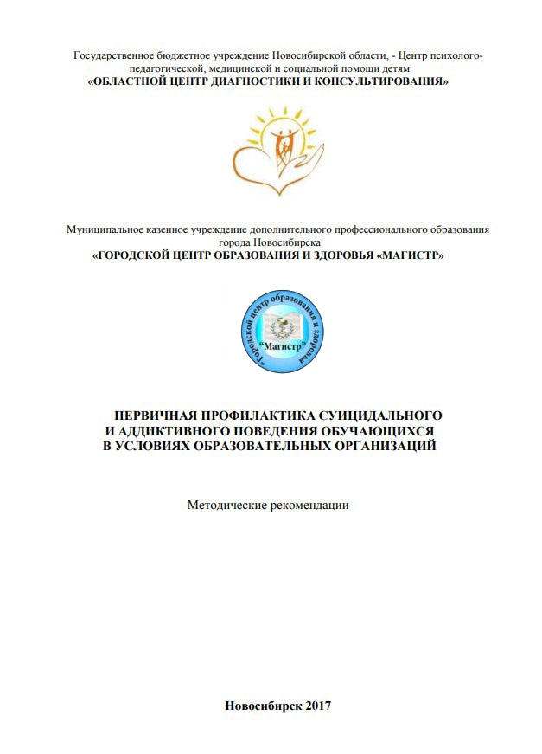
Провести анализ результатов СПТ
Общий, по актуализации факторов риска и редукции факторов защиты
Углубленный, по анализу ответов обучающегося по факторам риска и защиты и контролю времени ответа
Пригласить родителей, законных представителей на консультацию по результатам СПТ и получение согласия на организацию ППС
Провести углубленную диагностику
Методические рекомендации «Первичная профилактика суицидального и аддиктивного поведения обучающихся в условиях образовательных организаций» https://concord.websib.ru/?page_id=21313
По результатам психологической диагностики определяем необходимость направления к врачу-психиатру (в этом случае приглашаем родителей, рекомендации оформляем в письменном виде)
Инициируем заседание ППк
Разрабатываем и реализуем программу ППС
P.S.
https://concord.websib.ru/wp-content/uploads/2017/10/Первичная-профилактика-аддиктивного-и-суицидального-поведения.pdf

Slide 12
ОРГАНИЗАЦИЯ РАБОТЫ ПО РЕЗУЛЬТАТАМ СПТ
Архив вебинаров по СПТ
*18.01.2023* https://edu54.ru/videocast/view/683211 «Возможности РП СПТ по работе с результатами СПТ
*10.02.2022* https://edu54.ru/videocast/view/415251 _«Как повысить эффективность информационно-мотивационной кампании по участию обучающихся в СПТ? Контроль эффективности профилактической работы, на что обратить внимание?»_
*13.01.2022* https://edu54.ru/videocast/view/408051 _«Какие изменения возможно внести в программу воспитательной работы и программу психолого-педагогического сопровождения, исходя из результатов социально-психологического тестирования?_
*10.02.2022* https://edu54.ru/videocast/view/415251 _«Как повысить эффективность информационно-мотивационной кампании по участию обучающихся в СПТ? Контроль эффективности профилактической работы, на что обратить внимание?»_
*17.09.2021* https://edu54.ru/videocast/view/248142 _«СПТ: организуем вместе (для ОО)»_
*09.09.2021* https://edu54.ru/videocast/view/248141 _«СПТ, что это и зачем это нужно?» (для родителей)_
*29.01.2021* https://edu54.ru/videocast/view/248130 _«Результаты СПТ, что с ними делать и как организовать профилактическую работу?»_
*15.09.2020* https://edu54.ru/videocast/view/243844 _«Особенности организации СПТ обучающихся в 2020/21 учебном году»_
*30.01.2020* https://edu54.ru/videocast/view/222787 _«Итоги СПТ и организация дальнейшей работы с обучающимися «группы повышенного внимания»_

Slide 13
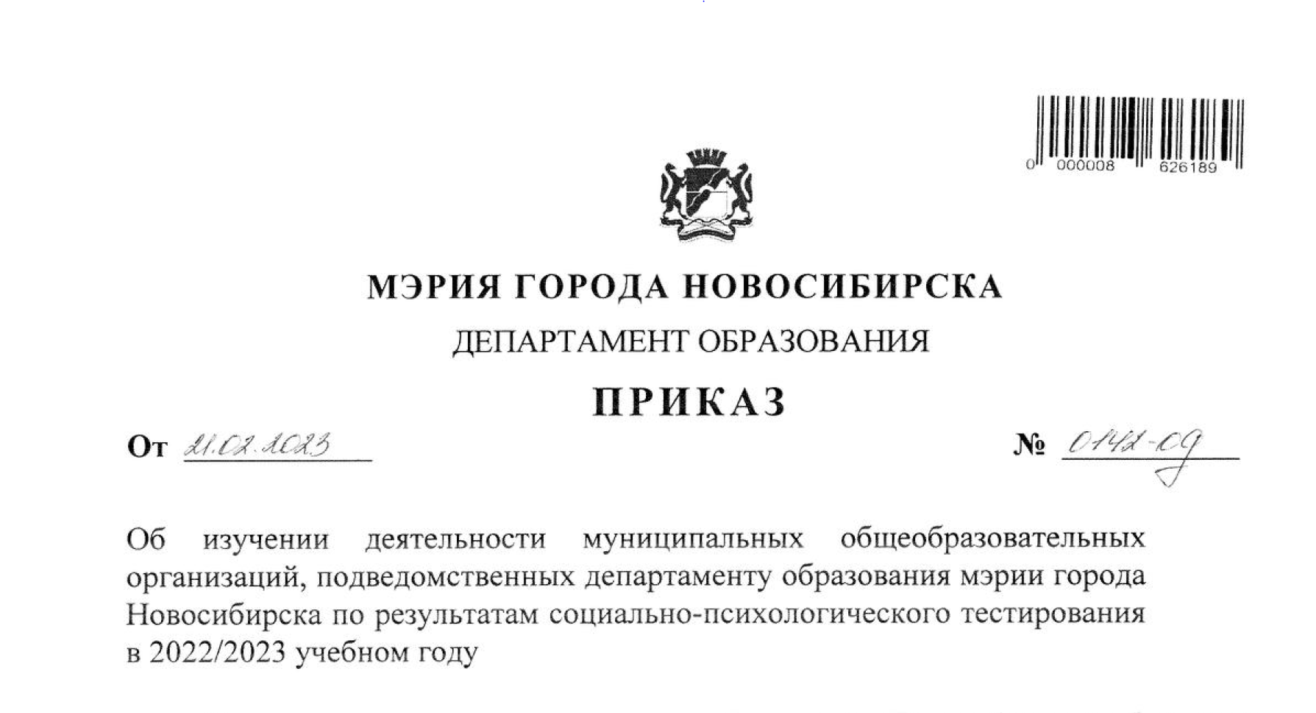
ИЗУЧЕНИЕ ДЕЯТЕЛЬНОСТИ ПО РЕЗУЛЬТАТАМ СПТ

Slide 14

ПРОФИЛАКТИЧЕСКИЕ МЕДИЦИНСКИЕ ОСМОТРЫ
Дзержинский район – 11 ОО
Октябрьский район – 15 ОО
Калининский район 17 ОО
Первомайский район – 7 ОО
Кировский район – 13 ОО
Советский район – 9 ОО
Ленинский район – 20 ОО
Центральный округ -22 ОО

Slide 15



ПМО – 2023
114 ОО
104 ОО
ПМО - 2022

Slide 16

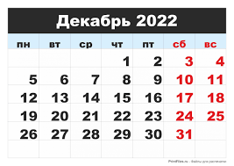



ПРОФИЛАКТИЧЕСКИЕ МЕДИЦИНСКИЕ ОСМОТРЫ
В медицинские организации переданы списки классов, в которых по результатам СПТ выявлены обучающиеся, имеющие явный риск потребления наркотических средств

Slide 17
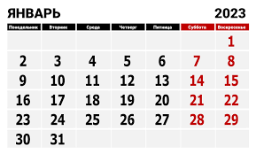
ПРОФИЛАКТИЧЕСКИЕ МЕДИЦИНСКИЕ ОСМОТРЫ
21 ОО завершила прохождение ПМО
Первомайский район – 72 % ОО
прошли ПМО

Slide 18
ПРОФИЛАКТИЧЕСКИЕ МЕДИЦИНСКИЕ ОСМОТРЫ
8 ОО не направили в установленный срок списки обучающихся, подлежащих ПМО

Slide 19


ПРОФИЛАКТИЧЕСКИЕ МЕДИЦИНСКИЕ ОСМОТРЫ
Подлежат прохождению ПМО - 8497
Собрано согласий - 5289
Прошли ПМО - 2977
326
родительских
собраний

Slide 20
О результатах социально-психологического тестирования, проведенного в 2022/2023 учебном году
Тепанова Ольга Сергеевна
консультант отдела воспитательной работы и дополнительного образования управления общего и дополнительного образования мэрии города Новосибирска

